Slide 1

1. Úvod do problematiky
Investice do rozvoje vzdělávání
Buněčná biologie 2: KBB/BB2
Historické aspekty
Prof. RNDr. Zdeněk Dvořák, Ph.D.
Tento projekt je spolufinancován Evropským sociálním fondem a státním rozpočtem České republiky.

Slide 2
BUNĚČNÁ BIOLOGIE - PŘEDMĚT
….buněčná biologie, dříve cytologie, je vědní disciplína, která studuje buňky;
jejich fyziologické vlastnosti, jejich strukturu, jejich organely, interakce s
okolním prostředím, životní cyklus, dělení a smrt. Studium probíhá jak na
mikroskopické tak na molekulární úrovni. Výzkum v buněčné biologii zahrnuje jak pestrou diverzitu jednobuněčných organismů jako jsou baktérie a protoza, tak mnoho specializovaných buněk a mnohobuněčných organismů, včetně člověka……
….výzkum v buněčné biologii je úzce propojen s genetikou, biochemií,
molekulární biologií a vývojovou biologií……
Biochemie
Vývojová biologie
Proteom
Farmakologie
Molekulární biologie
Genom
Imunologie
Strukturní biologie
OMICS
Metabolom
Mikrobiologie
Histologie
Transkriptom
Genetika
Fyziologie
Kinom

Slide 3
BUNĚČNÁ BIOLOGIE - CÍLE
CYTOSKELET
ENZYMY
BUŇKA
RECEPTORY
DNA

Slide 4
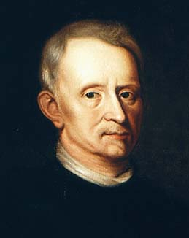
OBJEV BUŇKY – Robert Hook
ROBERT HOOK
18.7.1635 Freshwater, Isle of Wight, Anglie
+3.3.1703 Londýn, Anglie
skutečný portrét Hooka není znám
přikládá se to horkým konfliktům mezi Hookem a Newtonem
když se Newton stal prezidentem akademie věd po smrti Hooka, portrét Hooka zmizel
dnes je již téměř jisté, že na fotografii je vyobrazen Jan Baptist van Helmont
Hook prý byl „hubený, shrbený, ošklivý muž“

Slide 5
OBJEV BUŇKY – Robert Hook
asistent Boylea – pomáhal mu s konstrukcí vzduchové pumpy
prokázal, že vzduch je nezbytný pro život a pro hoření
působil 30 let jako profesor geometrie
Hookův zákon (zákon elasticity):
Relativní deformace tělesa je úměrná působícímu napětí.
sestrojil kónické kyvadlo
zkonstruoval zrcadlový dalekohled a pozoroval tělesa ve vesmíru
1672 se pokusil dokázat že dráha Země okolo slunce má tvar elipsy
1678 popsal, že gravitační sílá ubývá s kvadrátem vzdálenosti
přesvědčoval o tom Newtona a chtěl mít podíl na autorství gravitačního z.
dostal se do velmi tvrdých sporů s Newtonem
Newton vyškrtl veškeré citace na Hooka v „Principiích“

Slide 6
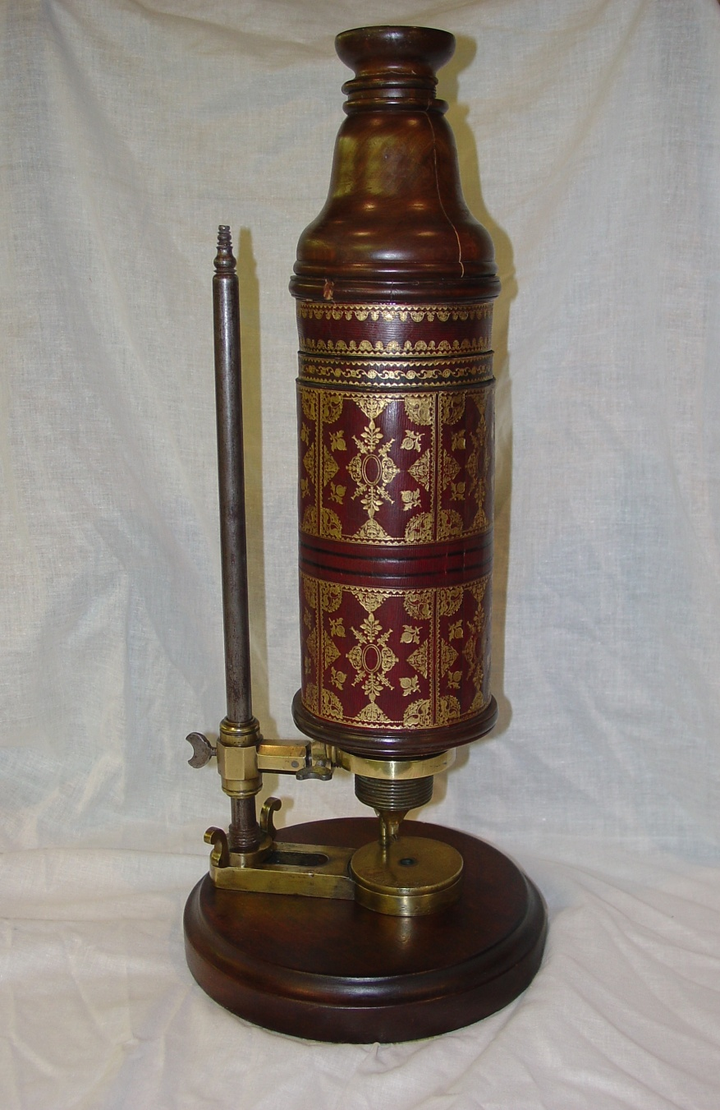
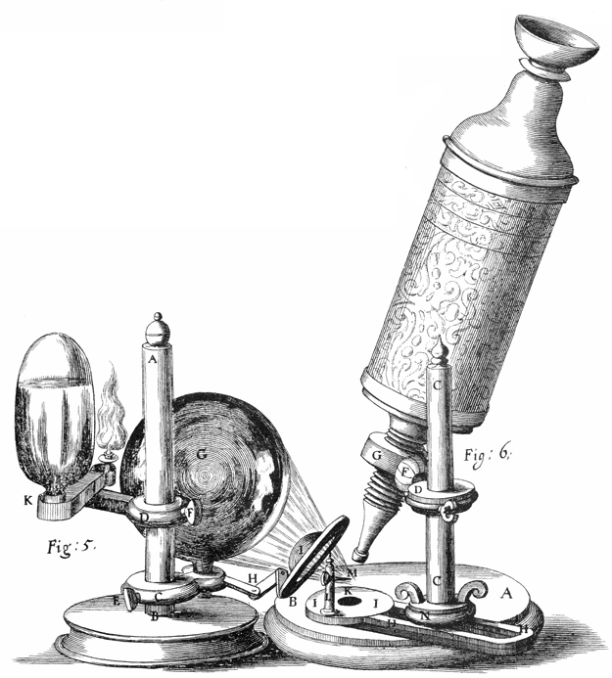
OBJEV BUŇKY – Robert Hook

Slide 7
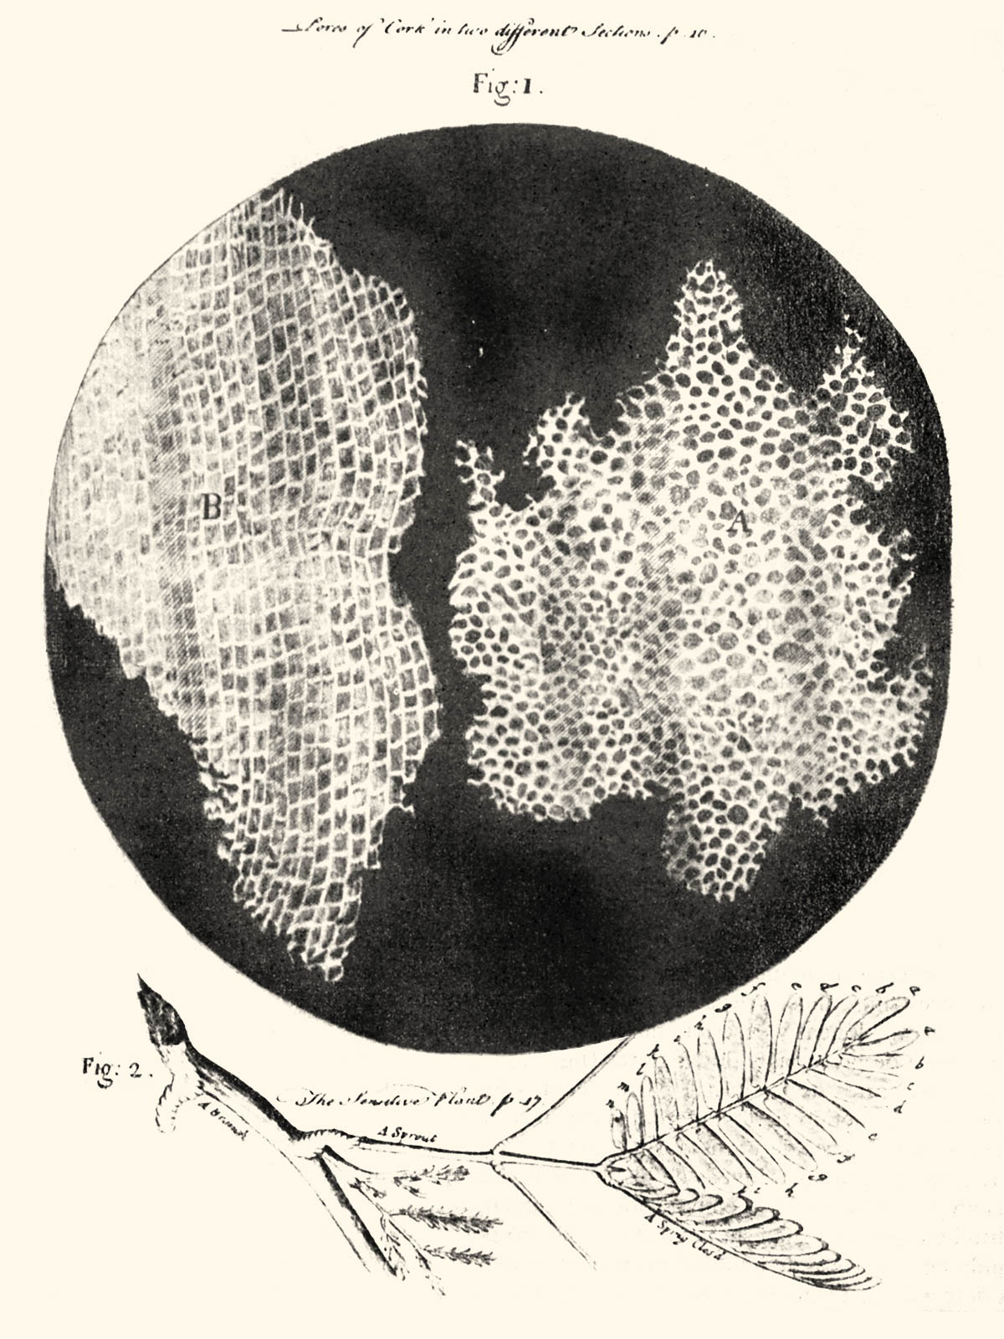
OBJEV BUŇKY – Robert Hook
Hook pozoroval mnoho předmětů pod mikroskopem, který si sám vyrobil
roku 1665 publikuje knihu Micrografia kde popisuje svá četná mikroskopická
a dalekohledná pozorování
zavádí pojem „buňka = cell“ – důvod pro pojmenování – rostlinná buňka
připomínala svým tvarem cely mnichů
poprvé pozoroval buňky v korku

Slide 8
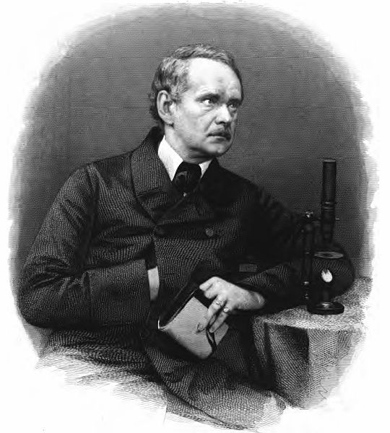
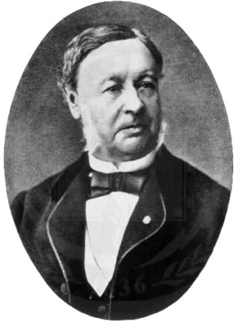
BUNĚČNÁ TEORIE
vědecká teorie – základní kámen biologie
1838 objevili Schleiden a Schwann buněčné jádro rostlinných i živočišných b.
považují se za zakladatelé buněčné teorie spolu s dalšími vědci
Matthias Jacob Schleiden
5.4.1804 Hamburg, Prusko
+23.6.1881 Frankfurt am M.
Theodor Schwann
17.121810 Neuss, Prusko
+11.1.1882 Kolín am R.

Slide 9
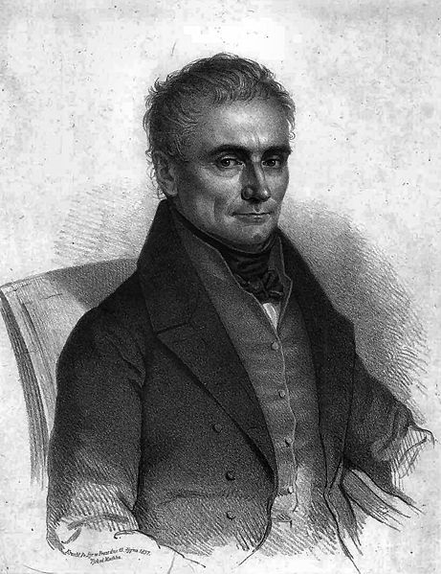
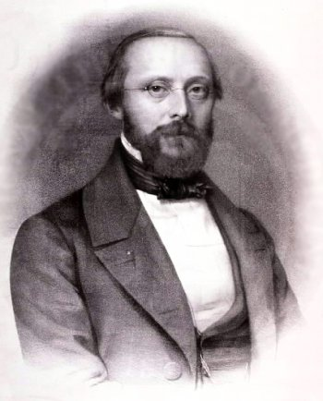
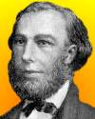
BUNĚČNÁ TEORIE
Jan Evangelista Purkyně
18.12.1787 Libochovice
+28.7.1869 Praha
Rudolf L. K. Virchow
13.10.1821 Schivelbein
+5.9.1902 Berlin
Max Schultze
25.3.1825 Freiburg
+16.1.1874
Principiální analogie
stavby těla živočichů a
rostlin (1837)
Termín protoplasma
Omnis cellula e cellula
v roce 1858
Definice buňky (1861):
„Mass of protoplasm which
contain the nucleus..“

Slide 10
BUNĚČNÁ TEORIE
vědecká teorie – základní kámen biologie
Buňka je základní strukturní a funkční jednotkou živých soustav
Všechny organismy se skládají z jedné nebo více buněk nebo jsou na
buňkách závislé (viry)
3. Buňky vznikají z jiných buněk buněčným dělením
4. Buňky nesou genetický materiál a při dělejí jej předávají dceřiným buňkám
5. Chemické složení buněk je v zásadě stejné
6. Uvnitř buněk se odehrávají v zásadě stejné procesy (metabolické,
energetické, biochemické..)

Slide 11
BUNĚČNÁ TEORIE - DĚJE
pohyb organel a biomakromolekul uvnitř buňky
aktivní a pasivní transport (vně a dovnitř buňky)
autofagie
adheze
dělení buněk
chemotaxe
kontrakce
buněčná signalizace
oprava DNA a buněčná smrt
metabolismus
transkripce a procesování RNA
translace a procesování proteinů, proteasom

Slide 12
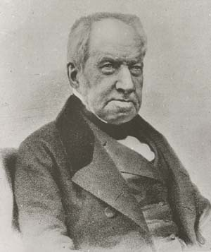
OBJEV ORGANEL – BUNĚČNÉ JÁDRO
první objevená organela
poprvé jádro pravděpodobně pozoroval Rakušan Franz A. Bauer (r. 1802)
podrobnější studie prováděl Skotský botanik Robert Brown
jádro popsal v publikaci zaslané Linnean Society r. 1831 a publikované 1833
objevil jej při mikroskopickém pozorování orchidejí, a popsal ji
„…jako opakní oblast v buňce…“
Brown ovšem nepopsal funkci jádra
roku 1838 navrhl Matthias Jacob Schleiden,
že jádro hraje roli při „generování buněk“ a nazval jej CYTOBLAST
oponoval Franz Meyen, který tvrdil, že popsal mnoho buněk vzniklých dělením, které nemají jádro
definitivní verdikt postuloval Virchow:
„….Omnis cellula e cellula….“
Robert Brown
21.12.1773 Montrose, Skotsko
+10.6.1857 Londýn, Anglie

Slide 13
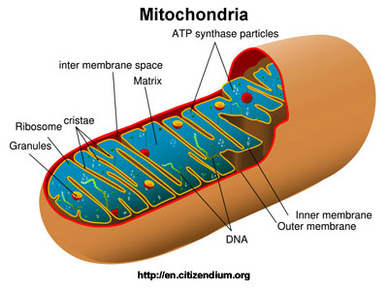
OBJEV ORGANEL – MITOCHONDRIE
Richard Altmann (12.3.1852 – 8.12.1900)
Pruský patolog a histolog (Margurg, Geissen, Greifswald, Liepzig)
zavedl různé techniky barvění buněk – fuchsinem, anilinem atd.
zkoumal malé granule v buněčné protoplasmě
nazval tyto částice BIOBLASTY
následně postuloval, že se jedná o elementární organismy, které mají
autonomní metabolický a genetický aparát
roku 1890 svá pozorování publikoval v Die Elementarorganismen a čelil za to
silnému skepticismu ve vědecké komunitě!
výzkum mitochondrií probíhá velmi intenzivně
dodnes
objev chemiosmotických dějů:
Peter Mitchell; Nobelova cena za chemii 1978
objasnění funkce ATP-sythasy
Paul D. Boyer a John E. Wolker
Nobelova cena za chemii 1997

Slide 14
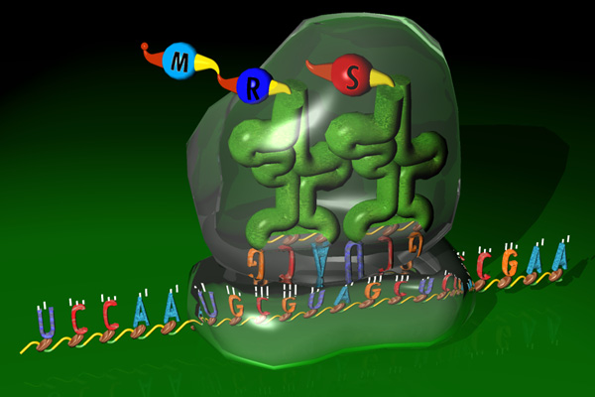
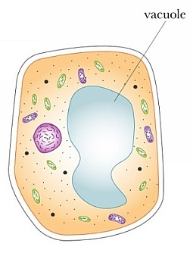
OBJEV ORGANEL
VAKUOLY, RIBOSOMY
George Emil Palade (19.11.1912 – 7.10.2008)
Rumunský biolog, objevil ribosomy a vakuoly pomocí
elektronové mikroskopie
Nobelova cena za Fyziologii a Medicínu 1974

Slide 15
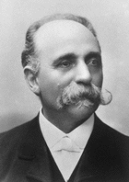
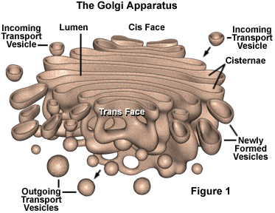
OBJEV ORGANEL – GOLGIHO APARÁT
Camillo Golgi (7.7.1843 – 21.1.1926)
Italský lékař a patolog
barvil tkáně a buňky stříbrem – popsal neuron
objev Golgiho aparátu r. 1898
Nobelova cena za Fyziologii a Medicínu 1906

Slide 16
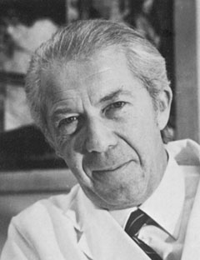
OBJEV ORGANEL
Christian de DUVE
Britský cytolog a biochemik (nar. 2.10.1917)
studoval distribuci enzymů při zónové centrifugaci
potkaních jaterních buněk
Nobelova cena za fyziologii a medicínu 1974 společně
s G. Palade a A. Claude – struktura a funkce organel
jeho práce potvrdily endosymbiotickou teorii, tj. že
mitochondrie, chloroplasty a možná i další organely v
eukaryotech (např. peroxisomy) pocházejí z prokaryotních
endosymbiontů

Slide 17
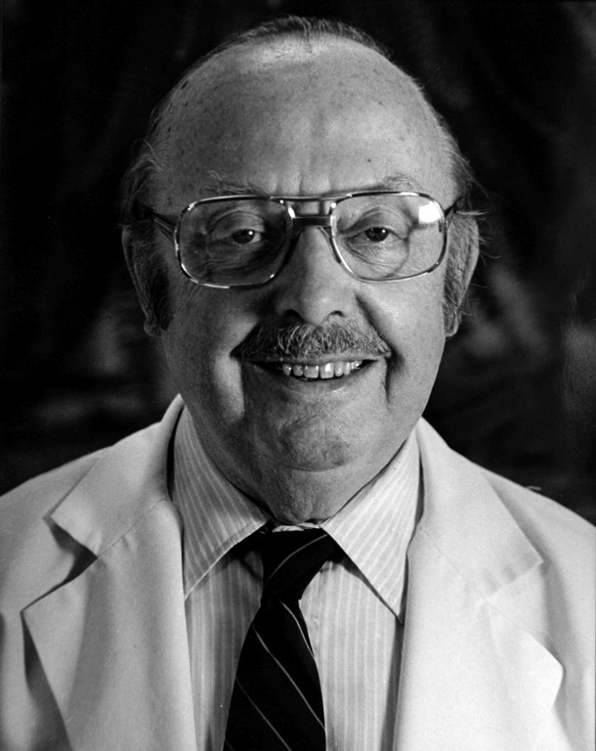
OBJEV ORGANEL
Keith R. PORTER
Kanadský buněčný biolog (1912-1997)
měl občanství USA, působil na universitách Harvard,
Maryland, Pensylvania atd.
byl kolegou Nobelistů Palade, Claude a de Duve
průkopník buněčně biologického výzkumu s využitím
elektronové mikroskopie
zkoumal mikrotubulární systém
byl první kdo pozoroval endoplasmatické retikulum

Slide 18
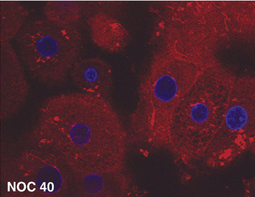
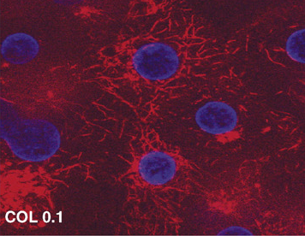
STAVBA BUŇKY - CYTOSKELET
Paul Wintrebert (1867 - 1966)
Francouzský embryolog a teoretik vývojové biologie
Zavedl pojem cytoskelet (cytosqelette) a koncept cytoskeletu buňky
Výzkum funkce cytoskeletu je stále vysoce aktuální a mnohé otázky nejsou
doposud vysvětleny
Vrzal R., Daujat-Chavanieu M., Pascussi J.M., Ulrichova J., Maurel P., Dvorak Z. (2008) Microtubules-interfering
agents restrict aryl hydrocarbon receptor-mediated CYP1A2 induction in primary cultures of human hepatocytes
via c-jun-N-terminal kinase and glucocorticoid receptor. Eur J Pharmacol 581:244-254

Slide 19
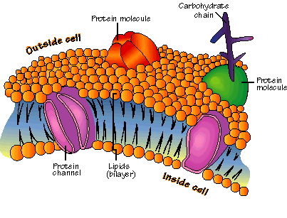
STAVBA BUŇKY
BUNĚČNÁ MEMBRÁNA
1855 Naegeli a Cramer popisují membránu jako nezbytnou bariéru k vysvětlení osmosy v rostlinných buňkách
1871 Hugo de Vries popisuje permeabilitu membrány pro glycerol a amonia
1888 Walter Nernts – teorie elektrochemického potenciálu
1925 Gorter a Grendel navrhují strukturu lipidové dvojvrstvy
1972 Singer a Nicholson navrhují fluidně-mozaikový model membrány, postulují explicitně integrální proteiny jako součásti membrány
1975 Elektronová mikroskopie membránových proteinů baktertiofága
1976 Patch-clamp technika studia membrány
1985 Rentgenová struktura membránových proteinů
http://library.thinkquest.org/C004535/media/cell_membrane.gif

Slide 20
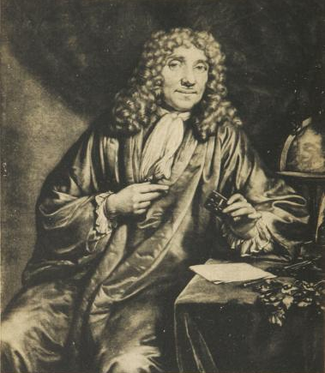
MIKROORGANISMY - BAKTERIE
Antonie van Leeuwenhoek (24.10.1632 – 30.8.1723)
Holandský obchodník a vědec
považován za otce mikrobiologie a prvního mikrobiologa
pozoroval bakterie jednočočkovým vlastnoručně vyrobeným
mikroskopem (1676)
nazval je „animalcules“
výraz „bakterie“ zavedl Německý zoolog, geolog
a anatom Christian Gottfried Ehrenberg (1838)
Louis Pasteur prokázal, že proces fermentace je závislý na růstu bakterií (1859)

Slide 21
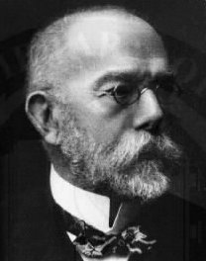
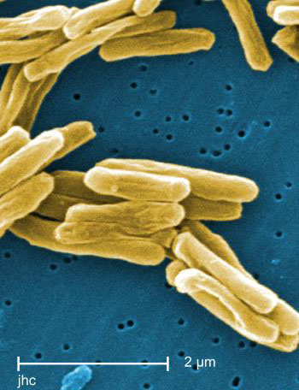
MIKROORGANISMY - BAKTERIE
Robert Koch (11.12.1843 – 27.5.1910)
experimentoval s cholerou, anthraxem
a tuberkulosou
je autorem Teorie o mikrobiálním původu
chorob
Kochovy postuláty
Nobelova cena (1905)
http://www.bcm.edu/molvir/eidbt/eidbt-mvm-tb.htm

Slide 22
MIKROORGANISMY - VIRY
1884 Francouzský mikrobiolog Charles Chamberland vynalezl filtr s póry menšími než je velikost bakterie
1892 Ruský biolog Dimitri Ivanovski použil tento filtr při studiu mosaikového viru tabáku. Prokázal, že filtrát z listů je infekční i bez bakterií a domníval se, že je to způsobeno toxinem – dále se problematice nevěnoval.
1898 Holandský mikrobiolog Martinus Beijerinck opakoval pokusy Ivanovského a vyslovil domněnku, že se jedná o nové infekční agens „contagium fluidum vivum“
1899 Wendell Stanley – průkaz, že virus není roztok, ale částice
Friedrich Loeffler – objevil Foot and Mouth disease virus (aphthovirus)
190? Frederic Tworth – objevil bakteriofág – virus infikuje a zabíjí baktérii
1913 Steinhardt, Israeli, Lambert - kultivace viru neštovic
1931 Ernest Goodpasture – kultivace viru chřipky
Elektronová mikroskopie – první obraz viru (Ruska, Knoll)
1941 X-Ray struktura krystalu viru mozaiky tabáku (Bernal, Frankuchel)

Slide 23
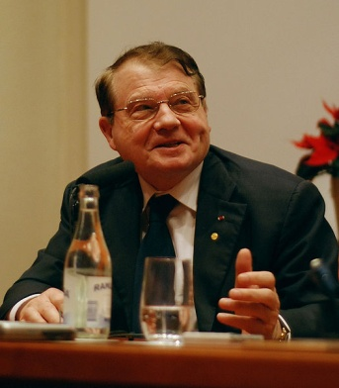
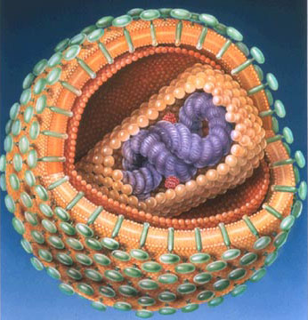
MIKROORGANISMY - VIRY
1949 Enders, Weller, Robins – kultivace viru obrny (poliovirus)
1955 Rosalind Franklin – poprvé rozřešila kompletní strukturu viru
1963 Baruch Blumberg - objev viru hepatitity B
1965 Howard Temin - první retrovirus objeven
1983 Luc Montagnier – objev retroviru HIV; Nobelova cena 2008
http://www.sciencemuseum.org.uk/on-line/lifecycle/120.asp

Slide 24
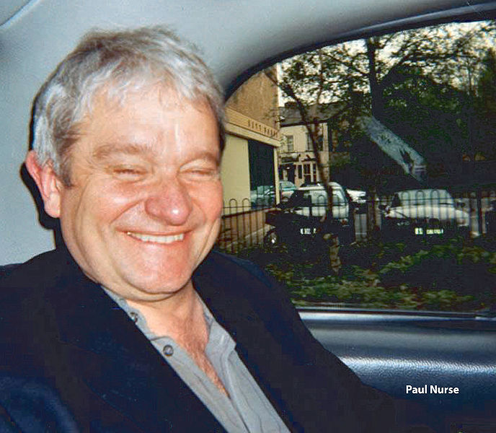
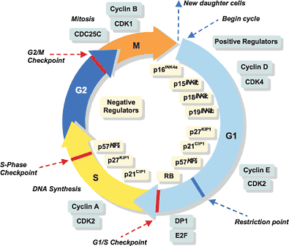
BUNĚČNÝ CYKLUS
Sir Paul Maxime Nurse (nar. 25.1.1949)
Britský biochemik
Nobelova cena za fyziologii a medicínu 2001
společně s Hartwellem a Huntem
regulace buněčného cyklu, cykliny, CDKs
1976 Objev genu Cdk2 v kvasinkách; řízení přechodu S-G2 a G2-M
1987 Homologní gen Cdk1
2003 Prezident Rockefellerovy University v New York, kde pokračuje ve výzkumu buněčného cyklu
kromě Nobelovy ceny řada dalších cen:
1995 UK, Královská medaile
2002 Francie, Řád čestné legie
2006 Čestý zahraniční člen Americké akademie věd

Slide 25
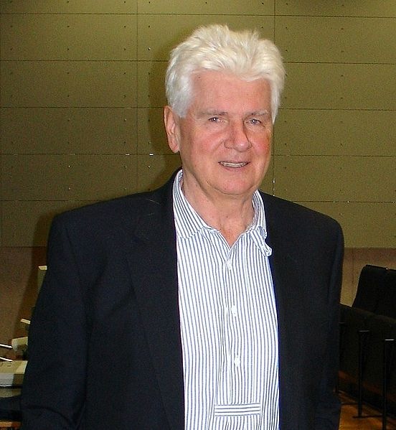
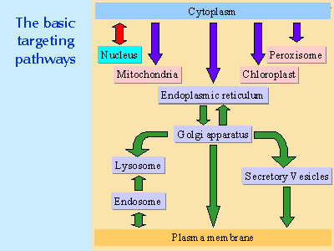
CÍLENÍ PROTEINŮ - TARGETING
Gunter Blobel (nar. 21.5.1936)
Pruský biochemik (nar. v provincii Dolní Slezsko)
před Sovětskou armádou uprchli do Německa, zde studoval University of Tubingen (1960)
Ph.D. získal na University of Wisconsin-Madison 1967
Howard Hughes Institute 1987
Nobelova cena za fyziologii a medicínu 1999 za tzv. „protein targeting“ – mechanismus, kterým jsou nově syntetizované proteiny dopraveny na patřičné místo v buňce – signální peptidy

Slide 26
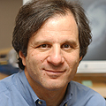
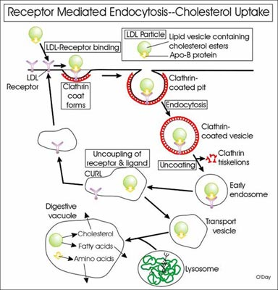
ENDOSOMY
Ira Mellman (nar. 21.5.1936)
Americký buněčný biolog, objevitel endosomálního systému
zkoumal úlohu endocytosy v buněčném metabolismu a v pathogenezi lidských chorob
výzkum internalizace LDL receptoru
získal Ph.D. na Yalově Universitě
http://www.erin.utoronto.ca/~w3bio315/lecture18.htm

Slide 27
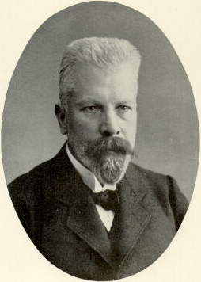
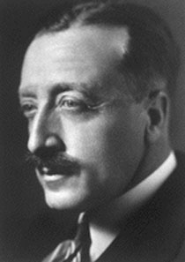
ENZYMY
Eduard Buchner
John H. Northrop
na přelomu 18. a 19. století bylo známo, že žaludeční sekret štěpí maso a že sliny a některé rostlinné extrakty štěpí škrob na sacharidy, ale mechanismus nebyl znám
v 19. století Louis Pasteur studoval kvašení cukrů na alkohol a vyslovil domněnku, že kvašení je katalyzováno „živou silou“, která je v kvasnicích a nazval ji „fermenty“
1878 poprvé použil Wilhelm Kuhne slovo enzym „v kvasnicích“
1897 Eduard Buchner studuje schopnost extraktů z kvasnic kvasit cukry a zjišťuje, že není třeba přítomnosti živého organismu. Nazval enzym „zymasa“ a za svůj objev dostal Nobelovu cenu za chemii 1907
dlouho panovaly pochybnosti zda enzymy jsou čisté proteiny; Sumner krystalizoval čisté enzymy - ureasa (1926), katalasa (1937)
proteinovou povahu enzymů definitivně prokázali Northrop a Stanley (1930 – pepsin) a společně s Sumnerem dostali v roce 1946 Nobelovu cenu za Chemii

Slide 28
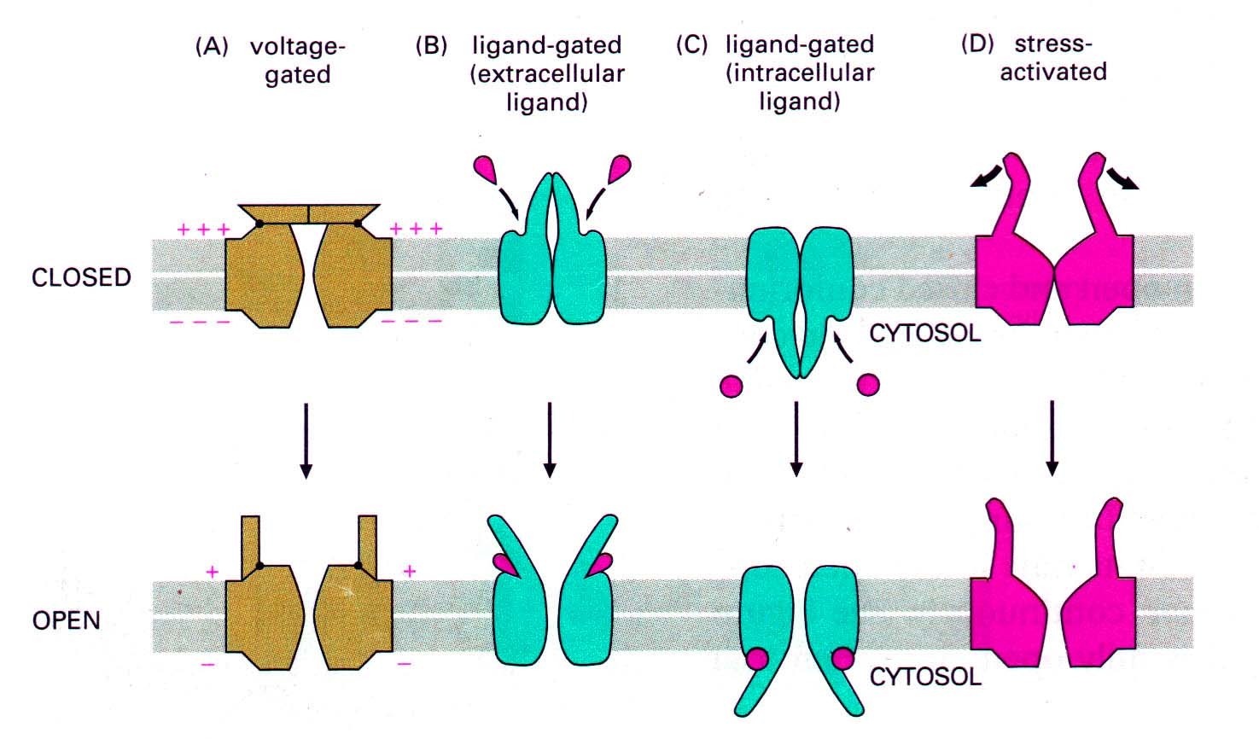
IONTOVÉ KANÁLY
Hypotézu o existenci iontových kanálů poprvé navrhli Britští biofyzici Alan Hodgkin a Andrew Huxley jako součást jejich teorie o nervovém impulsu, kterou publikovali r. 1952
1963 obdrželi Nobelovu cenu za fyziologii a medicínu – vysvětlení akčního potenciálu
existence iontových kanálů byla potvrzena v 70-tých letech s využitím techniky patch-clamp, za kterou Erwin Neher a Bert Sakmann dostali Nobelovu cenu za fyziologii a medicínu v roce 1991
Roderick McKinnon studoval fyzikálně
chemické vlastnosti funkce iontových
kanálů a také jejich X-ray krystalografickou
strukturu. Obdržel Nobelovu cenu za chemii
v roce 2003, společně s Peterem Agrem,
který popsal strukturu a funkci aquaporinů
(kanály sloužící k transportu vody přes
buněčnou membránu)

Slide 29
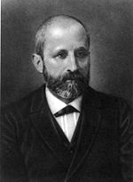
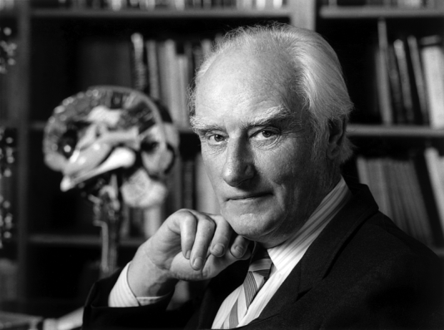
NUKLEOVÉ KYSELINY
Friedrich Miescher v laboratoři Felix Hoppe-Seylera izoloval v roce 1869 „sloučeniny bohaté na fosfor“ z bílých krvinek a pojmenoval je „nuclein“ – nyní známé pod názvem nukleové kyseliny
objev byl publikován roku 1871, ale ještě nebyla známa funkce nukleových kyselin
Alfred Hershey a Martha Chase (1952) – potvrdili úlohu DNA v dědičnosti, kdy prokázali, že se jedná o genetický materiál T2 fága
James D. Watson a Francis Crick (1953) – navrhli dvojšroubovicový model struktury DNA
rentgenovou strukturu DNA vyřešili Rosalind Franklin a Raymond Gosling; nezávisle strukturu publikoval Maure Wilkins
1962 Nobelova cena za fyziologii a medicínu udělena
společně Crick, Watson, Wilkins (nemohla in memoriam
býti oceněna již zesnulá Rosalind Franklin)
Francis Crick

Slide 30
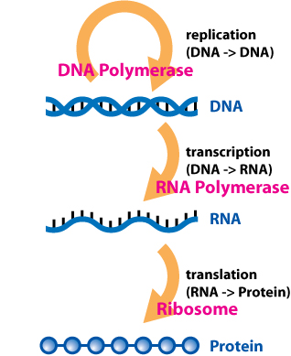
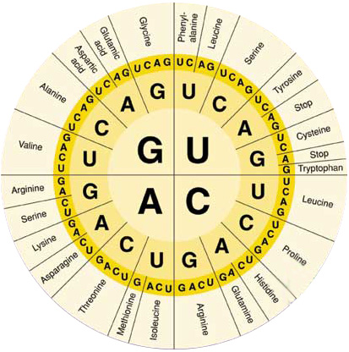
NUKLEOVÉ KYSELINY
1957 – Crick prezentuje „Centrální dogma“ molekulární biologie, ukazující vztah mezi DNA, RNA a proteiny
v dalších výzkumech Crick prokázal, že
genetický kód se skládá z nepřekrývajících se
tripletů bazí – kodonů
Har Gobind Khorana, Robert W. Holley a
Marshall Warren Nirenberg rozluštili genetický kód
Obdrželi v roce 1968 Nobelovu cenu za fyziologii
a medicínu
Tímto se zrodila
molekulární biologie!!!
en.wikipedia.org
http://www.biology.lsu.edu/heydrjay/1201/Chapter17/SCI_Amino_Acid_CIRCLE.jpg

Slide 31
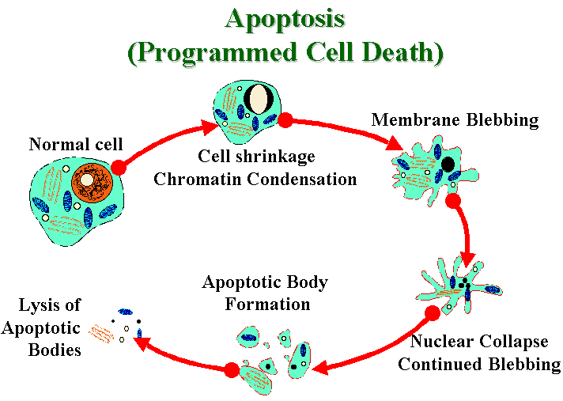
APOPTOSA
programovaná (regulovaná) buněčná smrt
německý zoolog a fyziolog Carl Vogt popisuje poprvé principy apoptosy (1842)
anatom Walther Flemming přichází s přesnějším popisem programované buněčné smrti
John F. R. Kehr z University of Queensland oživuje ideu apoptosy až roku 1965 kdy pomocí elektronové mikroskopie rozlušuje mezi programovanou buněčnou smrtí a nekrosou
Kerr přechází na University of Aberdeen kde roku 1972 publikuje společně s Williem a Curiem článek o „programované buněčné nekrose“ – použili již termín apoptosa – navrhl jej profesor řečtiny James Cormack
http://www.microbiologybytes.com/virology/kalmakoff/baculo/baculohostinteract.html

Slide 32
PROTEASOM-UBIQUITIN
dlouhou dobu se mělo za to, že proteiny jsou degradovány jen v lysosomech
1977 - Alfred Goldberg popsal ATP-dependentní degradaci proteinů v retikulocytech, které nemají lysosomy – navrhl existenci dalšího systému degradujícího proteiny
1978 - Aaron Cienachover a Avram Hershko ukázali, že se tento systém skládá z několika proteinových řetězců – nová hypotéza oproti klasickým proteasám
1977 - Goldknopf a Busch popsali tvorbu vazby mezi residuem Lys v histonu a C-terminálním Gly v malém proteinu UBIQUITINU
TECHNION (Israel Institute of Technology), Haifa – Israel
většina objevné práce týkající se proteasom ubiquitinového systému vznikla v laboratoři Avrama Hershka

